Slide 1


Slide 2
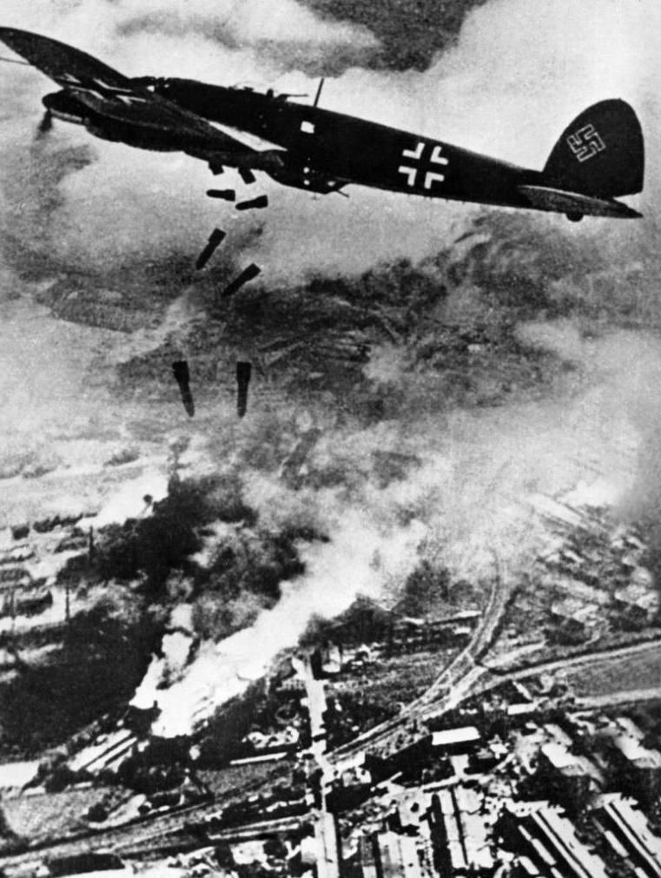
22 июня 1941 года — одна из самых печальных дат в истории России — начало Великой Отечественной войны.
На рассвете 22 июня 1941 года фашистская Германия без объявления войны напала на Советский союз.
Ее авиация нанесла массированный удар по аэродромам, железнодорожным узлам, военно-морским базам, местам расквартирования военных частей и многим городам
Notes:
22 июня 1941 года — одна из самых печальных дат в истории России — начало Великой Отечественной войны.
На рассвете 22 июня 1941 года фашистская Германия без объявления войны напала на Советский союз.
Ее авиация нанесла массированный удар по аэродромам, железнодорожным узлам, военно-морским базам, местам расквартирования военных частей и многим городам
Обращение Левитана 22 Июня 1941 года. Объявление о начале войны.
https://www.youtube.com/watch?time_continue=94&v=ZAtRykr2vkg&feature=emb_logo

Slide 3
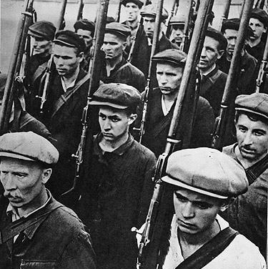
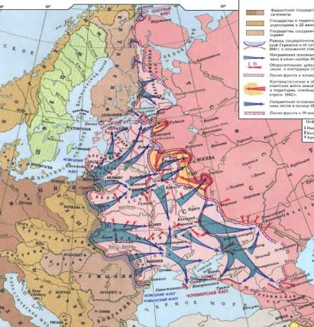
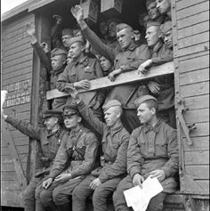
К этому времени фашистской Германией были порабощены многие европейские страны, и советский народ принял на себя самый мощный удар. Против СССР выступали вместе с Германией Румыния, Италия, а через несколько дней Словакия, Финляндия, Венгрия и Норвегия. Советский народ ответил врагу единым могучим сопротивлением, стоял в полном смысле этого слова насмерть, защищая отечество.
Тяжелая война, длившаяся 1418 дней и ночей, завершилось 9 мая 1945 года полным разгромом фашистского блока.
Notes:
К этому времени фашистской Германией были порабощены многие европейские страны, и советский народ принял на себя самый мощный удар.
Против СССР выступали вместе с Германией Румыния, Италия, а через несколько дней Словакия, Финляндия, Венгрия и Норвегия.
Советский народ ответил врагу единым могучим сопротивлением, стоял в полном смысле этого слова насмерть, защищая отечество.
Тяжелая кровопролитная война, длившаяся 1418 дней и ночей, завершилось 9 мая 1945 года полным разгромом фашистского блока.

Slide 4
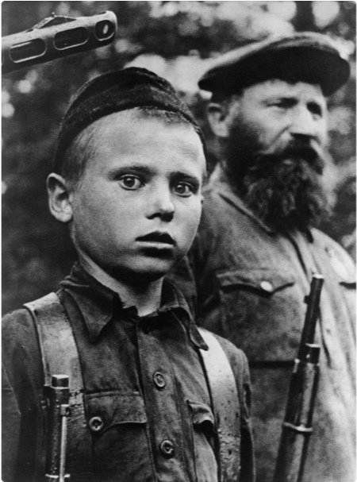
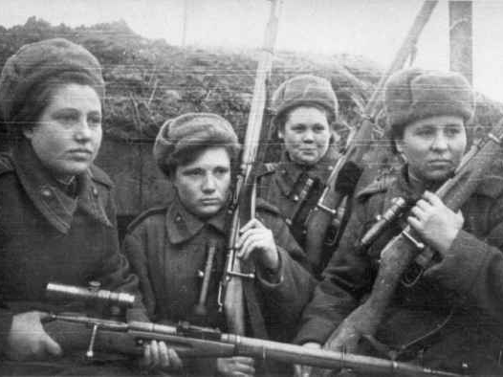
На защиту своей семьи, чести, Родины вставали не только мужчины, но и женщины. Именно в период ВОВ в Вооруженных силах нашей страны впервые появились женские боевые формирования.
В военно-историческом музее «Юные защитники Родины» «АиФ-Черноземье» рассказали о подростках, которые наравне со взрослыми с оружием в руках защищали Родину.
Notes:
На защиту своей семьи, чести, Родины вставали не только мужчины, но и женщины. Именно в период ВОВ в Вооруженных силах нашей страны впервые появились женские боевые формирования
Источник: https://rg.ru/2015/12/22/rodina-mobilizaciya.html
В военно-историческом музее «Юные защитники Родины» «АиФ-Черноземье» рассказали о подростках, которые наравне со взрослыми с оружием в руках защищали Родину
https://chr.aif.ru/society/history/deti_polka_neizvestnye_istorii_podrostkov_sovershivshih_podvigi_v_gody_vov

Slide 5
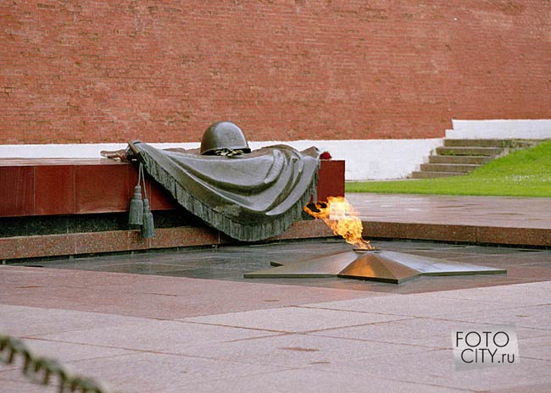
«День памяти и скорби» установлен Указом Президента России от 8 июня 1996 года, как дань памяти жертвам Великой Отечественной войны 1941-1945 годов.

Slide 6
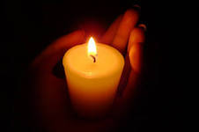
С 2009 года в России проводится акция «Свеча памяти» чтобы почтить память миллионов наших сограждан, погибших в годы Великой Отечественной войны.

Slide 7
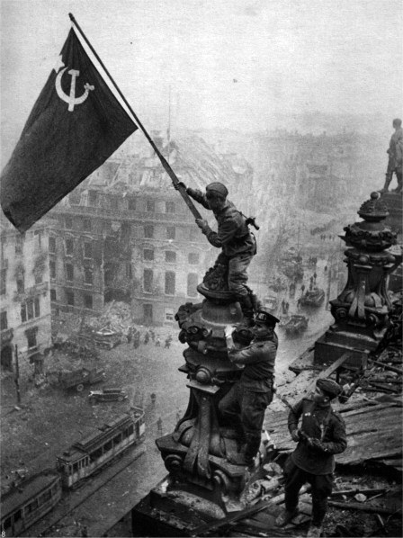
Во время войны, погибло очень много людей.
Общие потери СССР в ходе войны составило 26.6 миллиона людей.
Великая Отечественная война длилась почти четыре года и закончилась 9 Мая 1945 г., полной капитуляцией Германии
.
Notes:
Но в войне у нас были союзники и из вклад, отдельных стран в достижение целей антигитлеровской коалиции был различным. США, Великобритания, Франция и Китай участвовали своими вооруженными силами в борьбе против стран фашистского блока. В военных действиях также принимали участие отдельные соединения некоторых других стран Польши, Чехословакии, Югославии, Австралии, Бельгии, Бразилии, Индии, Канады, Филиппин, Эфиопии и др. Часть государств антигитлеровская коалиция (например, Мексика) помогали основным ее участникам главным образом поставками военного сырья.
https://ria.ru/20100427/227287577.html
Во время войны, погибло очень много людей.
Общие потери СССР в ходе войны составило 26.6 миллиона людей.
Из них более 8,7 миллиона погибли на полях сражений, 7,42 миллиона человек были преднамеренно убиты нацистами на оккупированных территориях, более 4,1 миллиона погибли от тяжелых условий оккупационного режима. 5,27 миллиона человек были угнаны на каторжные работы в Германию и сопредельные с нею страны, пребывавшие также под немецкой оккупацией, 2.18 миллиона человек погибли и умерли в плену.
https://ria.ru/20170622/1496903037.html

Slide 8
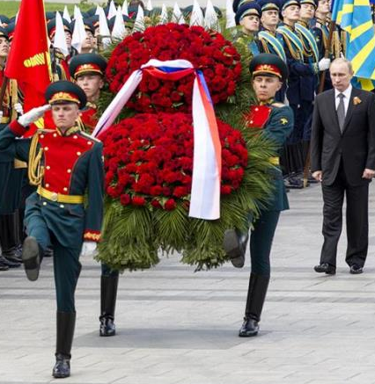
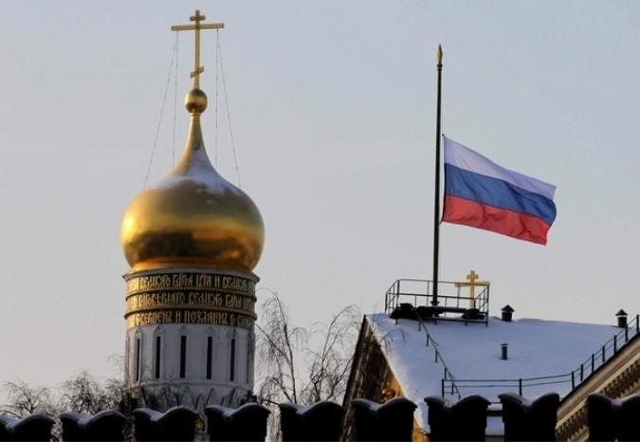
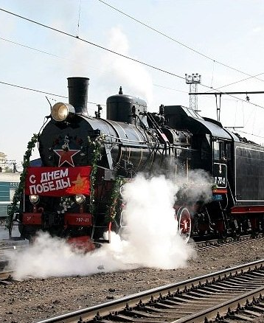
22 июня, в память о начале Великой Отечественной войны, на территории России приспускаются государственные флаги. В учреждениях культуры, на телевидении и радио в течение всего дня отменяются развлекательные мероприятия и передачи
Жители России вспоминают начало Великой Отечественной войны минутой молчания и звоном колоколов.
Ежегодно стартует посвященная Дню памяти и скорби акция «Поезд Памяти". Поезда из Москвы и Санкт-Петербурга отправляются через Минск в Брест.
Руководители страны в этот день возлагают траурные венки к Могиле Неизвестного солдата.
В этот день народы России скорбят по всем соотечественникам, которые ценой жизни защитили свое Отечество или стали жертвами войн, прежде всего ВОВ 1941-1945 годов.
Notes:
ежегодно стартует посвященная Дню памяти и скорби традиционная молодежно-патриотическая акция "Поезд Памяти". Поезда из Москвы и Санкт-Петербурга отправляются через Минск в Брест
Руководители страны в этот день возлагают траурные венки к Могиле Неизвестного солдата.
В этот день народы России скорбят по всем соотечественникам, которые ценой жизни защитили свое Отечество или стали жертвами войн, прежде всего ВОВ1941-1945 годов.
Жители России вспоминают начало Великой Отечественной войны минутой молчания и звоном колоколов.
Ежегодно стартует посвященная Дню памяти и скорби акция «Поезд Памяти". Поезда из Москвы и Санкт-Петербурга отправляются через Минск в Брест. Главная цель акции — непосредственное общение в дороге представителей разных поколений, которое дает возможность молодежи услыша рассказы участников войны.

Slide 9
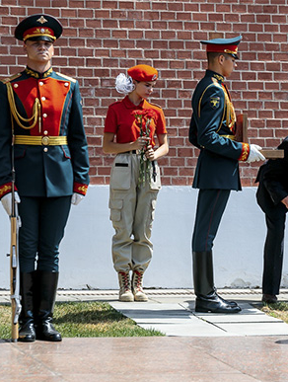
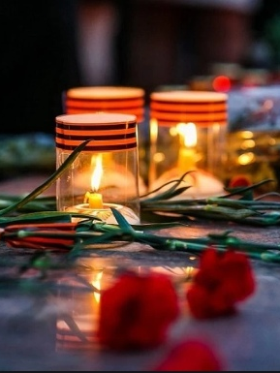
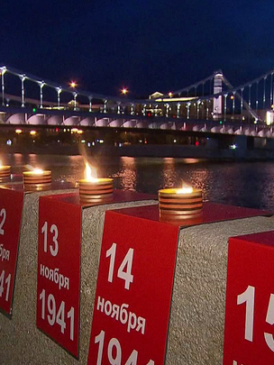
С 1996 года в центре Москвы у Вечного огня в Александровском саду ежегодно проводится открытая патриотическая акция "Вахта памяти"
В 2015 году акция "Вахта памяти" стала официальной.
.
Notes:
С 1996 года в центре Москвы у Вечного огня в Александровском саду ежегодно проводится открытая патриотическая акция "Вахта памяти"
В 2015 году акция "Вахта памяти" стала официальной
С 1996 года в центре Москвы у Вечного огня в Александровском саду ежегодно проводится открытая патриотическая акция "Вахта памяти"
В 2015 году акция "Вахта памяти" стала официальной
С 1996 года в центре Москвы у Вечного огня в Александровском саду ежегодно проводится открытая патриотическая акция "Вахта памяти"
В 2015 году акция "Вахта памяти" стала официальной

Slide 10

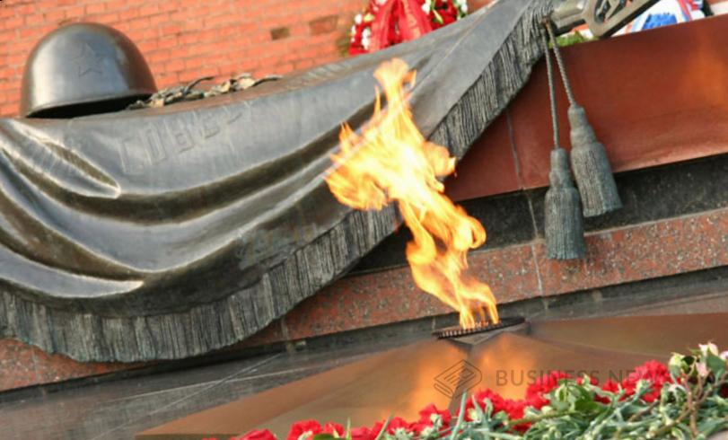
Мы помним!
Мы гордимся!
Вечный огонь — постоянно горящий огонь, символически знаменующий собой торжественную память народа о павших героях, борцах за свободу, за честь Родины
Notes:
Вечный огонь — постоянно горящий огонь, символически знаменующий собой торжественную память народа о павших героях, борцах за свободу, за честь Родины
https://ru.wikipedia.org/wiki/%D0%92%D0%B5%D1%87%D0%BD%D1%8B%D0%B9_%D0%BE%D0%B3%D0%BE%D0%BD%D1%8C
Мы помним! Мы гордимся!

Slide 11
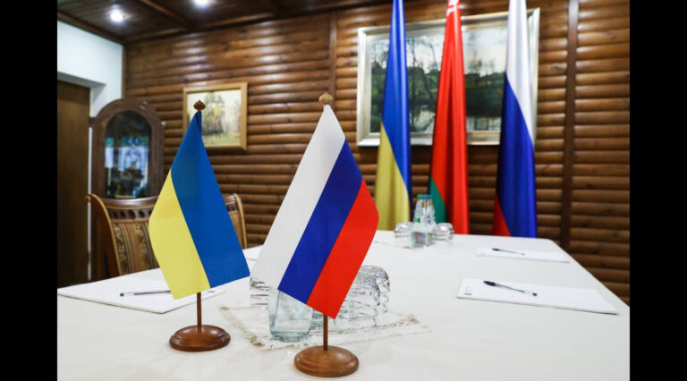
2022 год. Украина. Внимание мировой общественности приковано к освобождению ряда украинских населенных пунктов от националистов.
Соединённые Штаты пытаются организовать поставки на Украину военной техники Украина саботирует переговорный процесс, ставит неприемлемые условия и отходит от предложений, которые её делегаты сами же выдвинули на переговорах в Стамбуле.

Slide 12
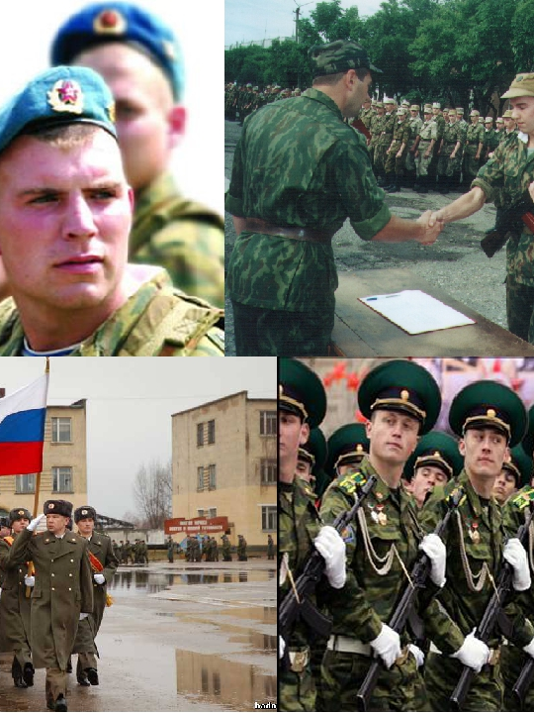
Быть защитником – это призванье
и нелёгкий ответственный труд!»
Защитник Отечества –
мир на Земле.
Вода в роднике,
свежий хлеб на столе.
Надежда, уверенность
в завтрашнем дне,
Стабильность и счастье
в огромной стране.

Slide 13
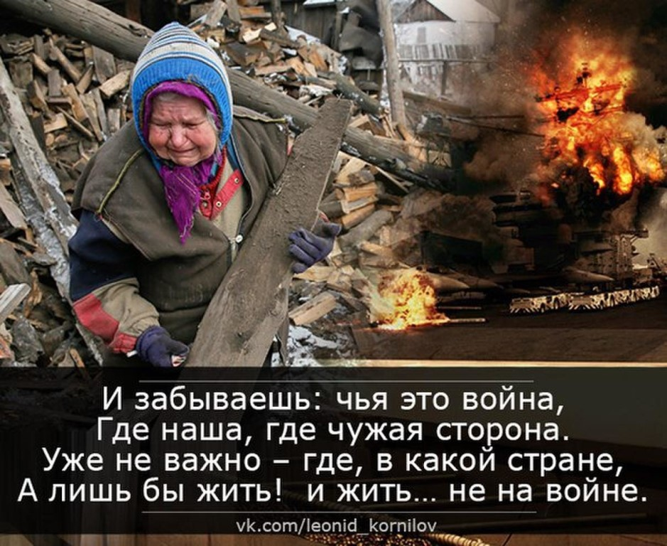
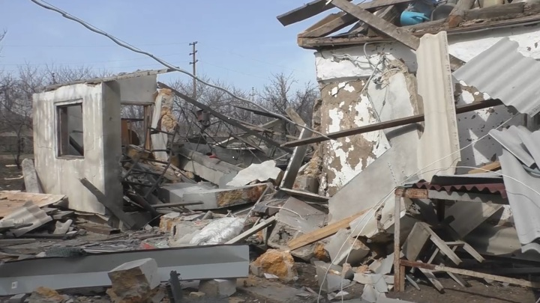
В каждом периоде времени есть свои герои. Героями не рождаются, ими становятся. Неважно где, на войне или при спасении жизни людей на пожаре, за особые отличия в труде или в спорте. В обычной жизни этих людей мало что отличает от остальных.
23 февраля главы ДНР и ЛНР обратились к президенту России Владимиру Путину с просьбой помочь отразить агрессию Украины для недопущения гуманитарной катастрофы и жертв среди гражданских. 24 февраля российский лидер обратился к нации и объявил о начале спецоперации на Украине по защите Донбасса.

Slide 14
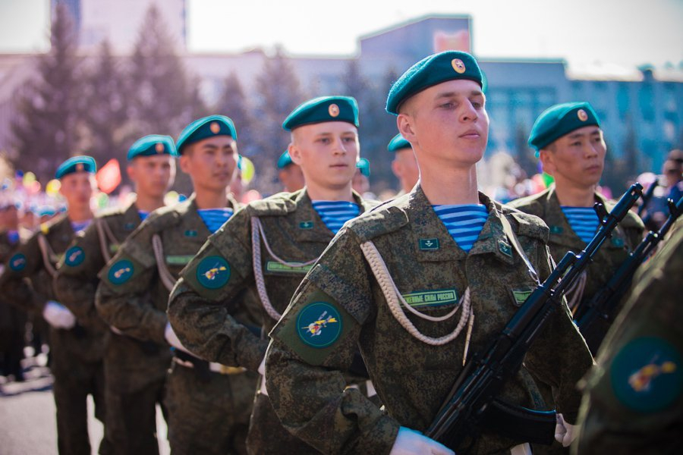
Каждый из вас – будущий защитник Отечества и это не просто слова. Вы знаете уже много о долге, мужестве, героизме как слагаемых внутренней красоты человека, знаете о героических страницах истории нашего народа;
И очень надеюсь, что вы искренне имеете чувства гордости и уважения, признательности к людям, совершающим героические поступки. Целью нашей сегодняшней встречи является то, чтобы вы, ребята, осознали себя людьми гордыми, достойными. Чтобы в вас укрепилось чувство любви к своей Родине. Вы несёте на своих плечах будущее. Всё, что свершится в нашем большом и сложном мире завтра, и послезавтра, непременно будет делом ваших рук, вашего таланта, вашего упорства и вдохновения. Пусть подвиги павших будут всегда живым примером молодому поколению, учат верности любви к своей Родине, стремлению её защитить.

Slide 15
Каждое время рождает свои песни, книги, своих героев. Обращение к героическому прошлому и уважение к настоящему нашей Родины – святой долг каждого гражданина. История современного Донбасса для стала настоящей школой мужества и подлинного героизма.

Slide 16
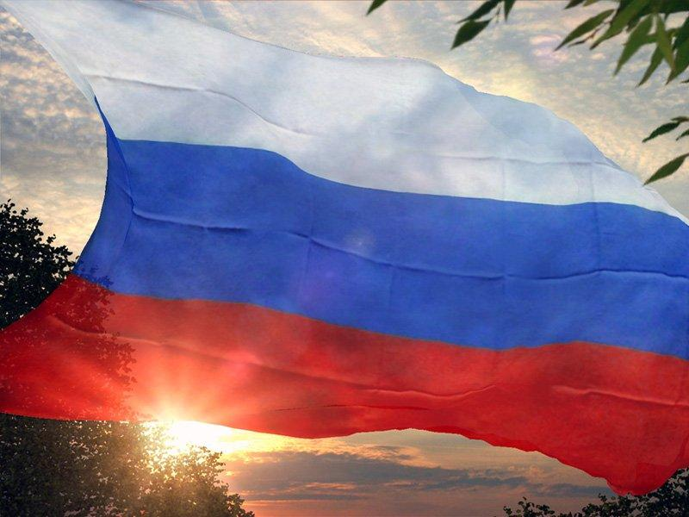
«Герои России, Герои Донбасса – память сильнее времен!»

Slide 17
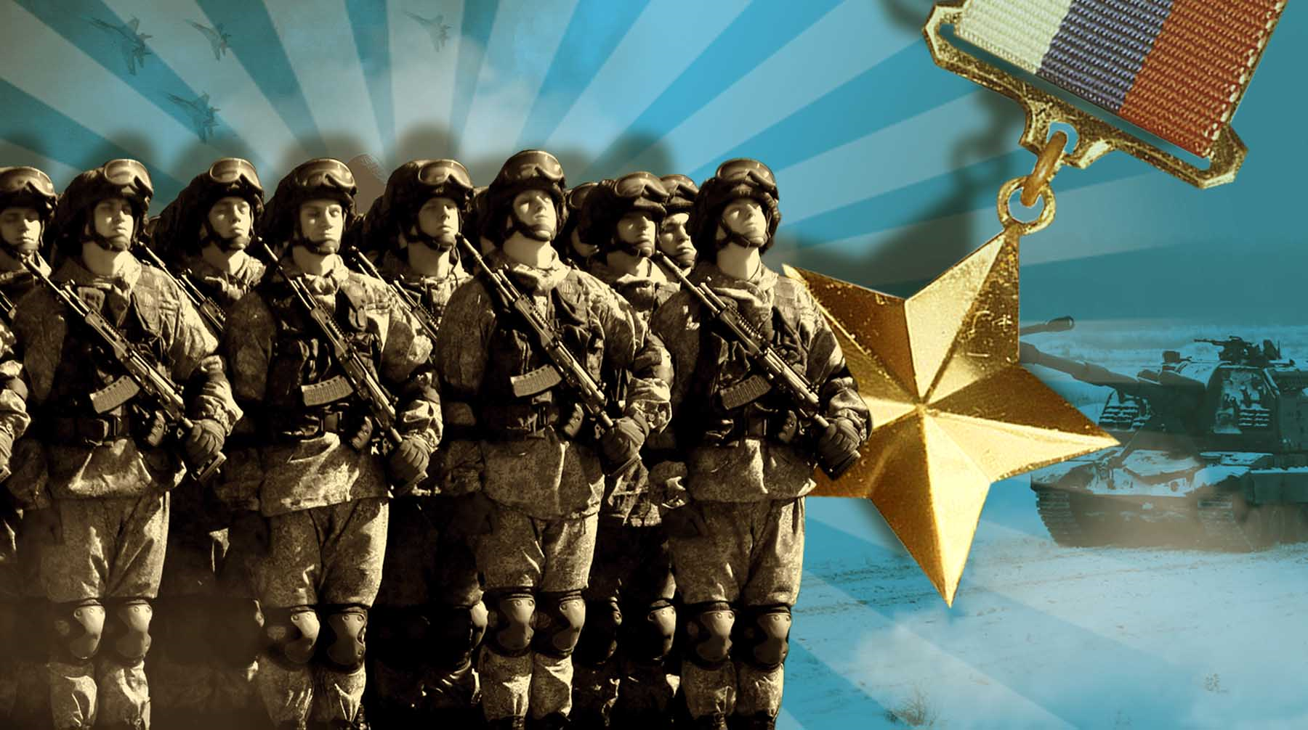
В ходе спецоперации по защите мирных жителей Донбасса российские офицеры и солдаты проявляют настоящее мужество и высочайший профессионализм. Защищают ценой своей жизни.
Военнослужащие из Самарской области наравне с другими российскими бойцами принимают участие в спецоперации на Украине. Их миссия связана с риском для жизни. К сожалению, есть потери. В первые дни выполнении служебного долга погибли не менее 10 военных из нашего региона.
Вспоминаем бойцов-героев из Самарской области, погибших на Украине (список обновляется).

Slide 18
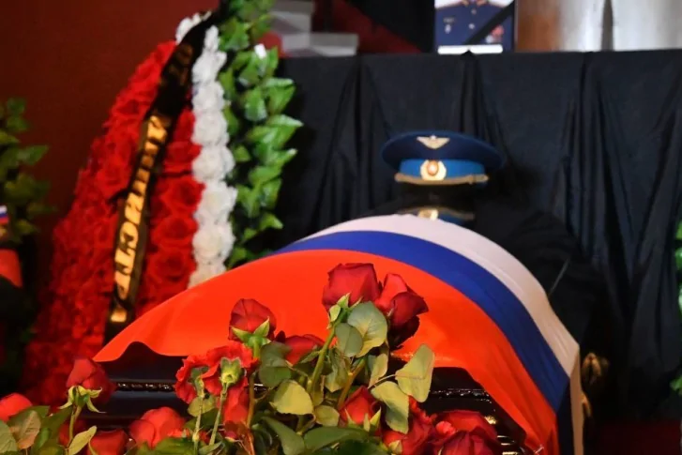
Первое сообщение о гибели самарских военных поступило 1 марта 2022 года. По данным региональных властей, во время спецоперации на Донбассе героически погиб летчик-штурмовик, полковник Руслан Руднев из Сызрани.
Ему только исполнился 41 год. У мужчины остались жена и трое сыновей.

Slide 19
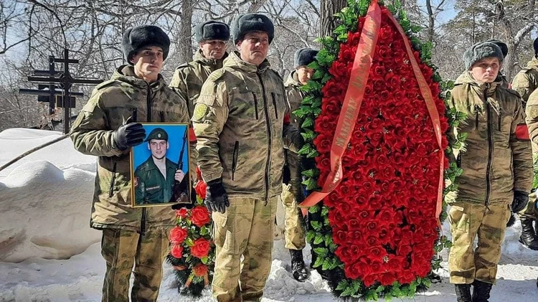
Ефрейтор Максим Пустозвонов из поселка Волжского Красноярского района. Ему было всего 24 года. Прощание с молодым человеком состоялось 10 марта в поселке Волжский Красноярского района. У Максима Пустозвонова остались мать и младшая сестра. Указом президента РФ его наградили орденом Мужества. Посмертно.

Slide 20
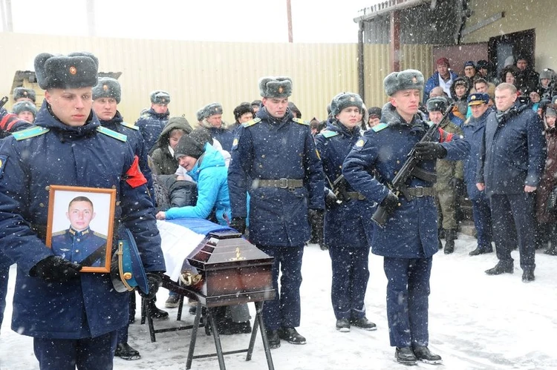
16 марта 2022 года, в Сызрани простились с военным летчиком, старшим лейтенантом Сергеем Коноплевым.
Он был командиром экипажа разведывательно-ударного вертолета Ка-52. Жизнь молодого человека оборвалась в 28 лет

Slide 21
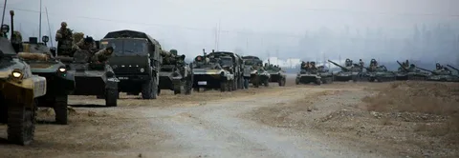
16 марта 2022 года также проводили в последний путь старшего летчика вертолетного звена, капитана Ивана Афанасьева и ефрейтора контрактной службы Дениса Сафронова. Прощание с первым прошло в Похвистневском районе, а со вторым в Жигулевске.
Они оба героически погибли при выполнении служебных задач.

Slide 22
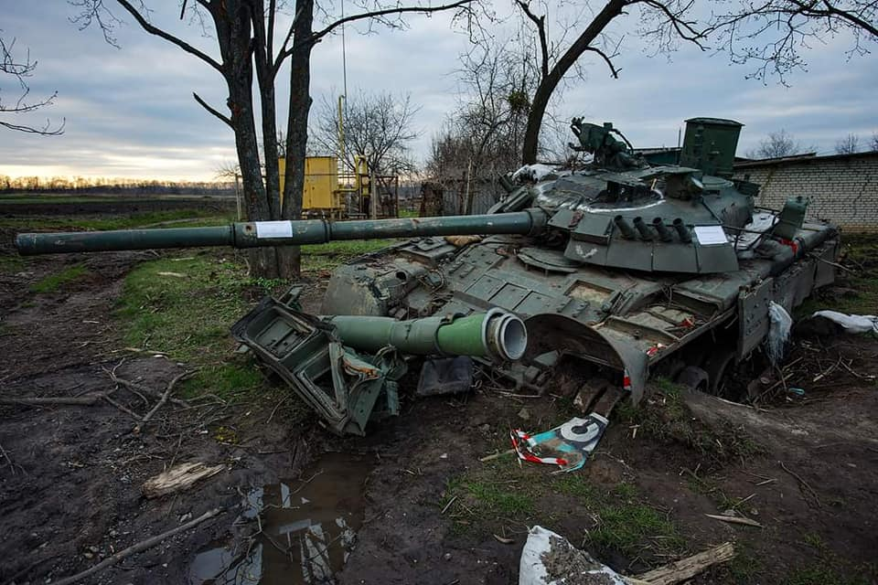
18 марта 2022 года, в Тольятти простились сразу с двумя бойцами, которые погибли во время спецоперации на Украине. Это капитан Валерий Кассаев и младший сержант Егор Букаткин. Они с честью выполнили свой долг и до конца остались верны воинской присяге.
Валерию Кассаеву было 33 года. У него остались родители, сестра, жена и двое детей — сын и дочь.
Егору Букаткину в этом году должно было исполниться 30 лет. У него остались отец, сестра, супруга и двое сыновей.

Slide 23
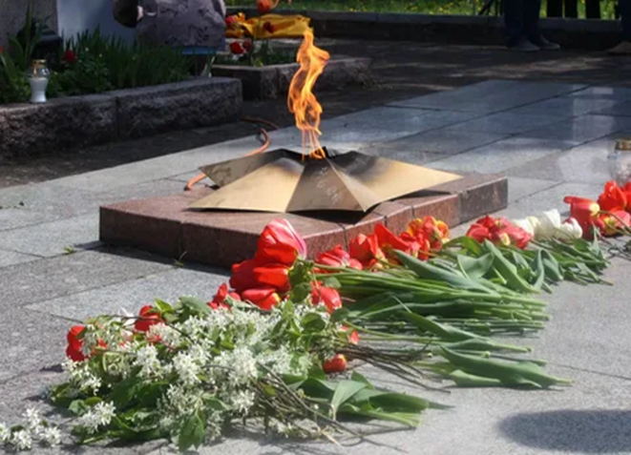
20 марта 2022 года, в Новокуйбышевске проводили в последний путь командира танка Никиту Кирилина.
Посмертно награжден орденом Мужества.

Slide 24
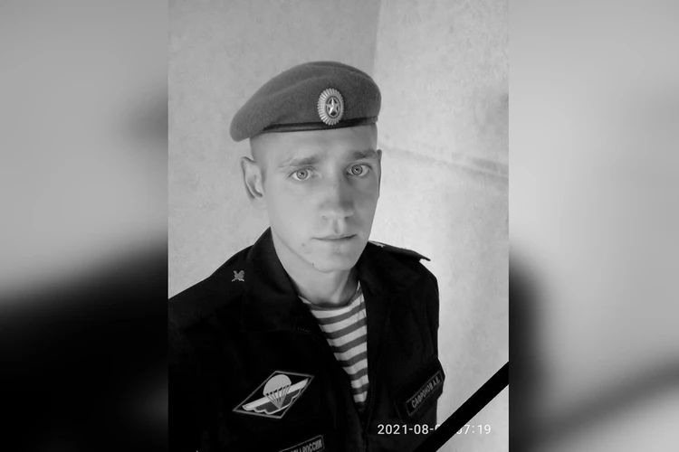
Свою жизнь, защищая Отечество, отдал также боец ВДВ Артем Сафронов. Прощание с ним прошло в Куйбышевском районе Самары 22 марта 2022 года. Молодому человеку было всего 28 лет.

Slide 25
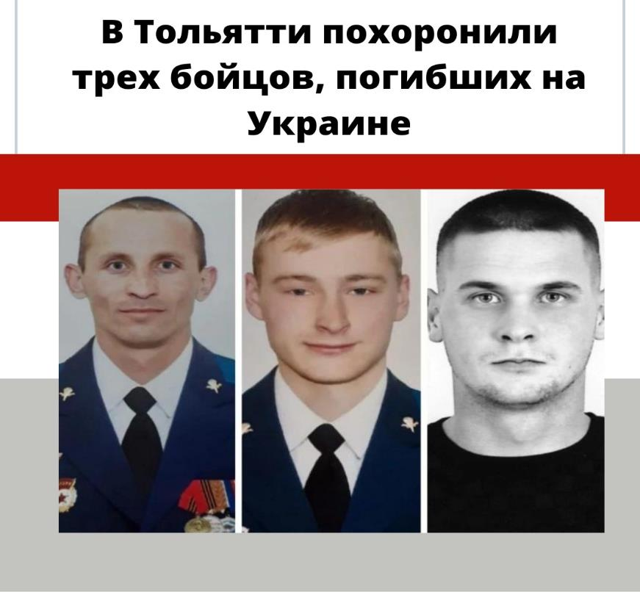
Сообщение от 2 мая:
В Тольятти проводили в последний путь бойцов, погибших в ходе специальной операции на территории Украины: старшего сержанта Виктора Левочкина, старшего матроса Юрия Шилова и ефрейтора Дмитрия Логвинова.

Slide 26
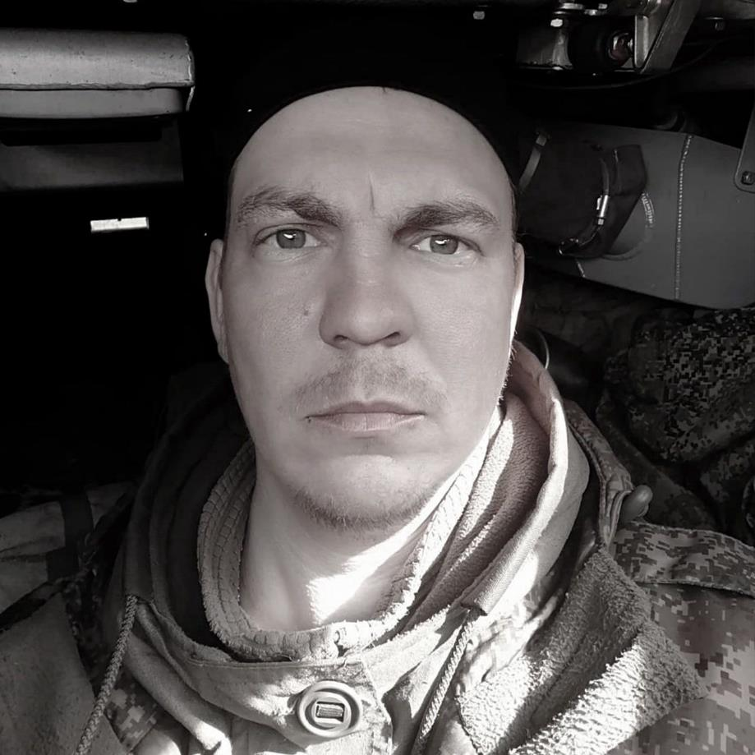
Сообщение от 3 мая:
В Самаре проводили в последний путь Александра Брячнева. Ему было 33 года.
Александр повёл себя геройски, до последнего сражался за Отечество и не оставил в беде боевых товарищей. И такие качества за два месяца спецоперации он проявлял неоднократно. Начальство оценило поступки бойца и незадолго до смерти наградило нагрудным знаком «Отличник пограничной службы» III степени.

Slide 27
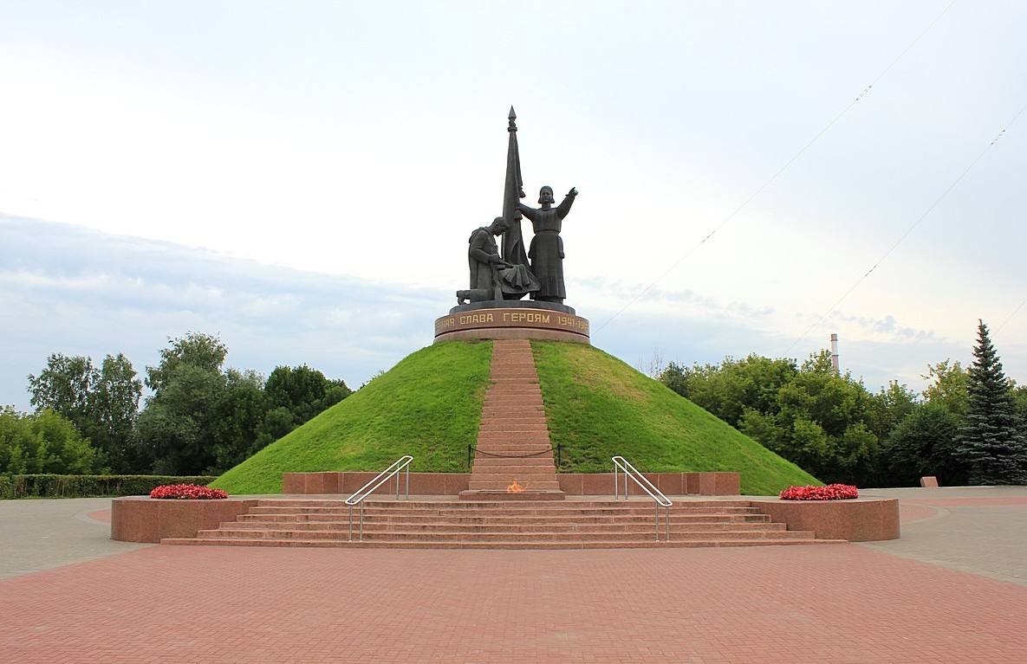
Срывает время тайного печать.
И подвиг не забыть, не замолчать,
Не спрятать вместе с папками в архив.
Пока мы помним, этот подвиг жив!

